Slide 1
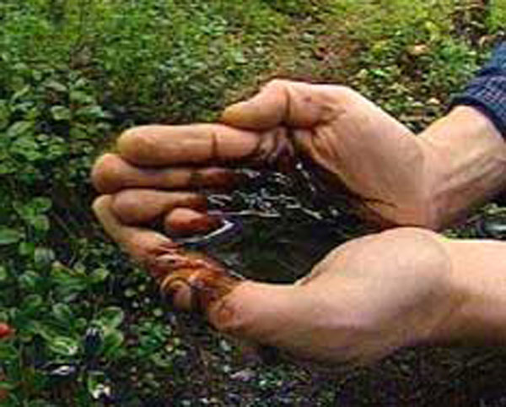
Самое полезное ископаемое
Автор работы : Пожидаева И.В.,
воспитатель МАДОУ «Детский сд №50»
г.о. Самара

Slide 2
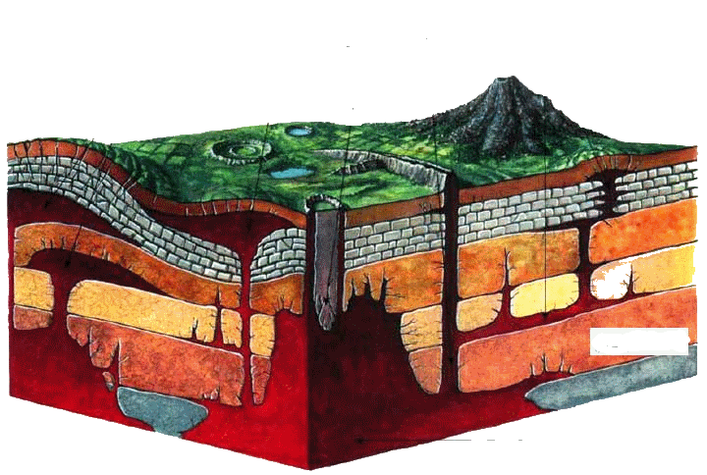
Планета Земля, на которой ты живешь, таит в своих недрах настоящие
Сокровища . В ее темной глубине залегают железная руда, уголь, серебро,
золото и многие другие полезные ископаемые.

Slide 3
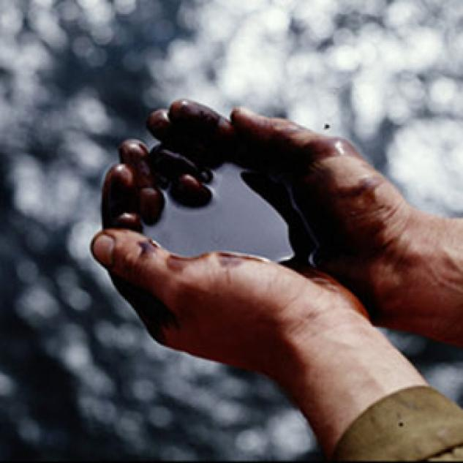
Одно из земных сокровищ – нефть. Люди называют эту маслянистую
жидкость «черным золотом». Но ее удивительные качества открылись людям
не сразу, а путем долгих поисков , в течении долгих столетий.
Как же образовалась нефть? Ученые считают, что давным-давно на нашей
планете резко изменился климат, из-за чего многие растения и животные погибли.
Их останки были засыпаны толстым слоем морского ила. Со временем они
превратились в нефть.

Slide 4
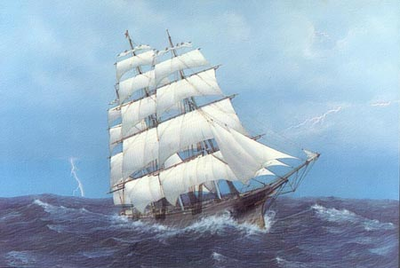
Много веков назад на ближнем Востоке были обнаружены темные пятна на
зеркальной глади озер . В тех местах было так много нефти, что она
просачивалась на поверхность из глубин земли. Люди собирали нефть
и смолили ею бока кораблей. Суда становились крепкими и надежными.

Slide 5
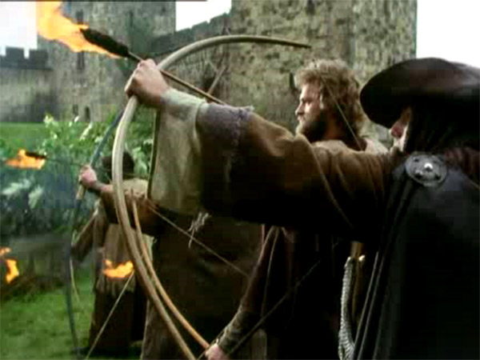
В Древней Греции нефть приспособили для военных действий.
Хитроумные греки к стрелам вместо наконечников привязывали смоченную
в нефти паклю. Такими огненными стрелами поджигали паруса вражеских
кораблей.

Slide 6
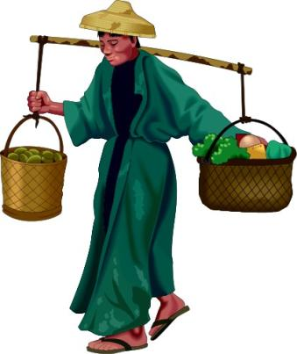
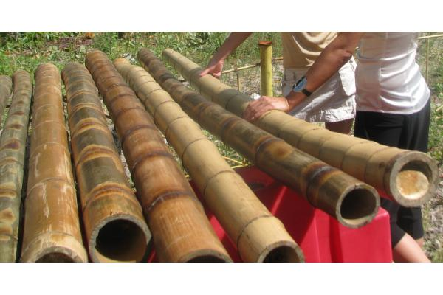
Изобретательные китайцы первыми догадались добывать нефть при помощи
бурения. Пустые бамбуковые стволы, вращая, постепенно погружали в грунт,
черная жидкость медленно поднималась по ним наверх.
Таким способом нефти, конечно добывали мало.

Slide 7
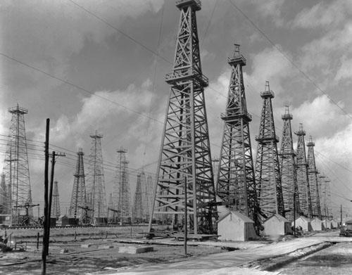
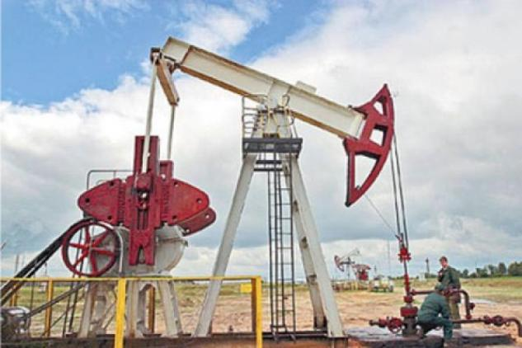
Позже люди научились находить и добывать нефть в большом количестве. Везде,
где были открыты месторождения «черного золота» возводили нефтяные вышки ,
Которые «качали» драгоценную жидкость из-под земли.

Slide 8
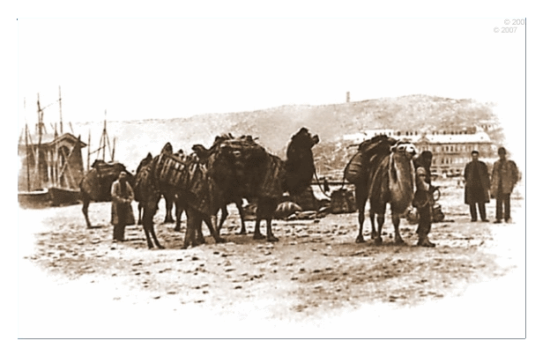
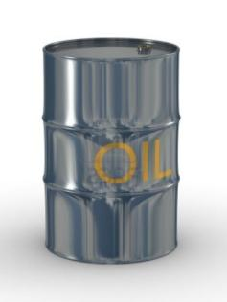
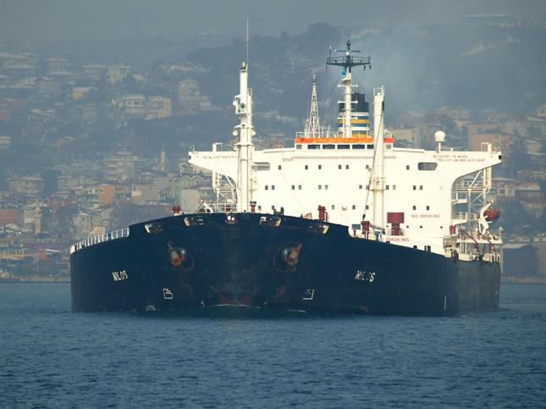
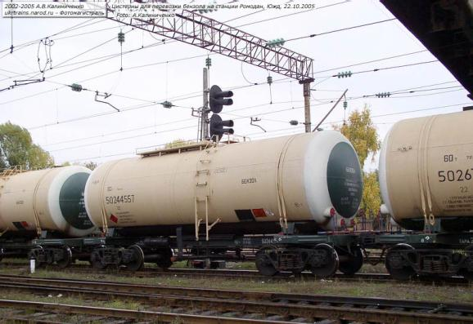
В России первые буровые установки появились в середине 19 века. Добытую
нефть перевозили на верблюдах, а позже в железных бочках, в железнодорожных
цистернах, в кораблях -танкерах.

Slide 9
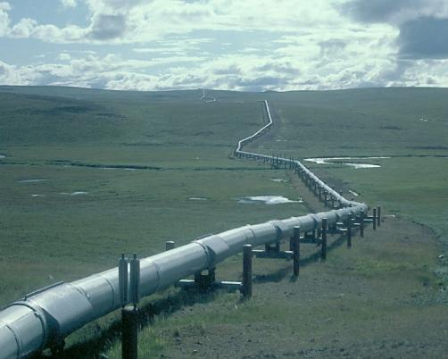
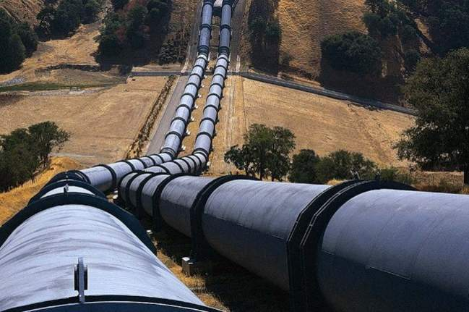
Несколько позже придумали быстрый способ передвижения
нефти по нефтепроводу.

Slide 10
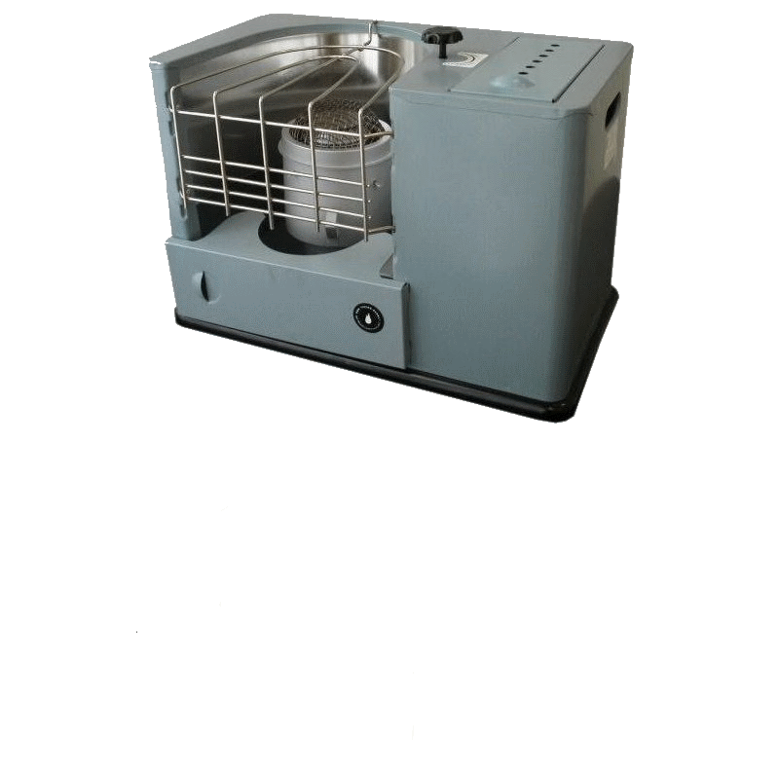
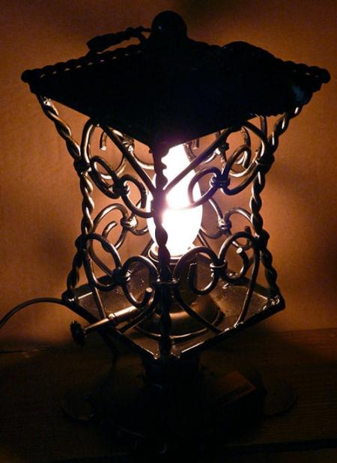
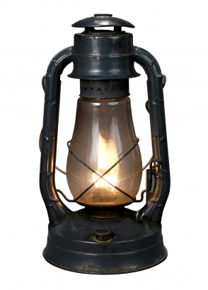
С годами люди все больше находили применений нефти : нефть способна
обогревать и давать свет…
Керосиновый обогреватель
Керосиновая лампа
Керосиновый фонарь

Slide 11
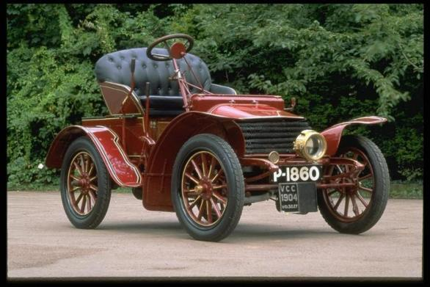
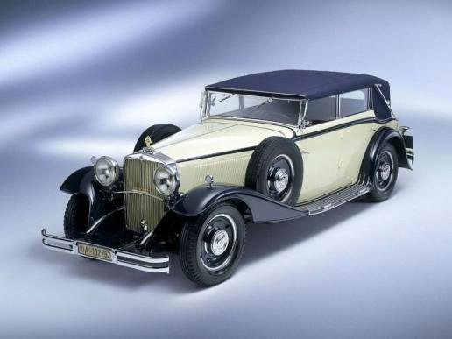
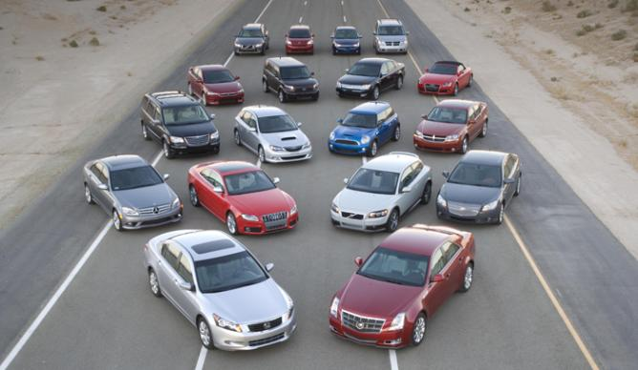
Со временем люди поняли, что нефть способна не только обогревать и
давать свет, но и приводить в действие различные механизмы. Благодаря бензину,
который был получен из нефти, по улицам помчались автомобили.

Slide 12
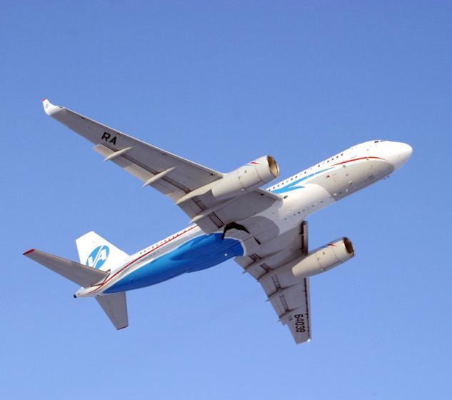
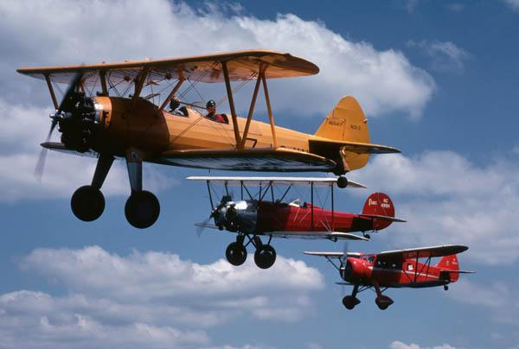
Первые самолеты – их называли «летающими этажерками»- могли продержаться
в воздухе недолго, летали медленно и низко. Ученые создали специальный
авиационный бензин. Самолеты стали подниматься выше облаков, летать в
дальние города и страны.

Slide 13
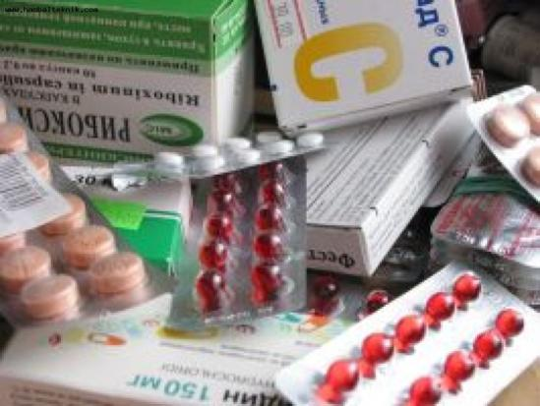
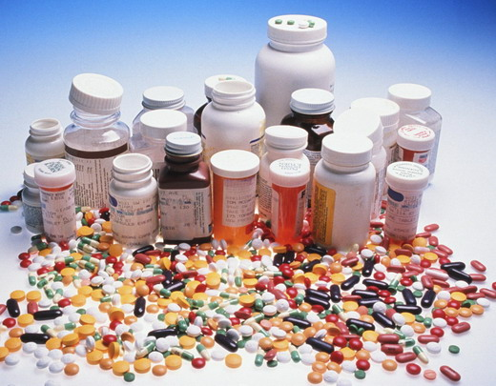
Нефть нашла и другое применение . Когда в семье кто-то
заболевает, ему требуется лекарство. Мы идем в аптеку и покупаем нужное
средство для борьбы с болезнью. Оказывается, многие лекарства делают тоже
из нефти, так же как и упаковку для них- все эти баночки, скляночки, коробочки….

Slide 14
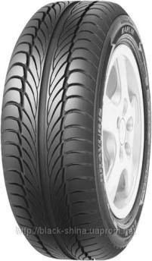
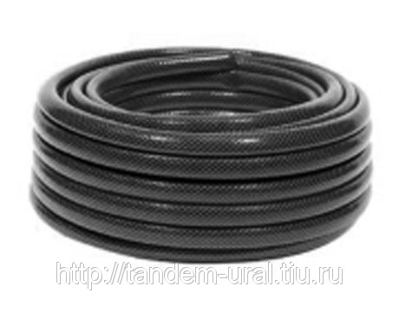
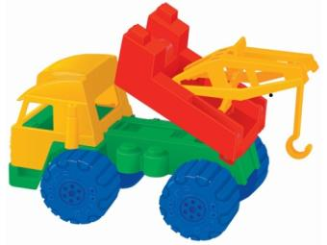
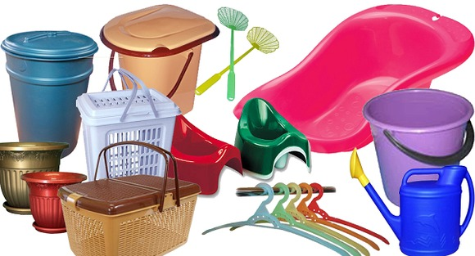
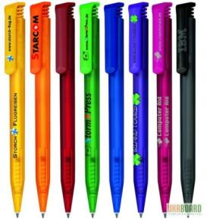
Посмотри на витрины магазинов – горы пластмассовых игрушек, школьные линейки,
Авторучки, обложки для дневников и тетрадей. А ведь пластмасса своим
Рождением тоже обязана нефти. Как и автомобильные покрышки, асфальтовое
Покрытие дорог, резиновые шланги , одежда из синтетических материалов, обувь,
Пластиковые бутылки - всего не перечислишь…

Slide 15
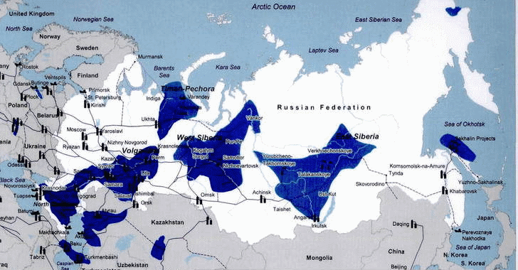
Россия обладает огромными запасами нефти. Особенно богатым на
Месторождение «черного золота» оказался северный район нашей родины –
Югорский край. Местные жители часто наблюдали радужные пятна на
поверхности озер. Сейчас здесь ведется основная добыча нефти.

Slide 16
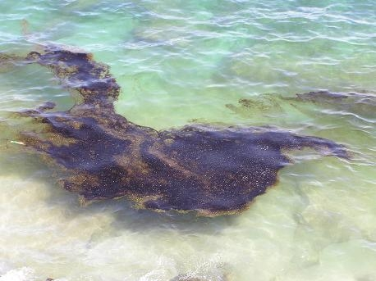
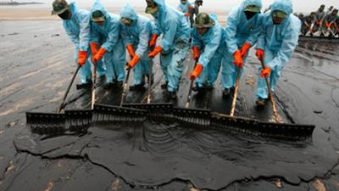
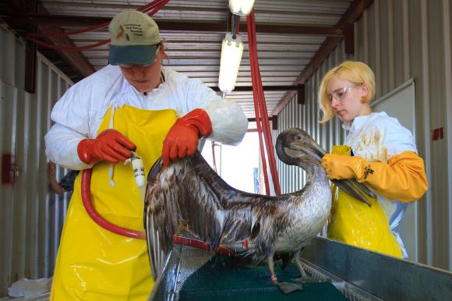
К сожалению, нефть, приносящая пользу человеку, может навредить живой природе.
Утечка нефти приводит к экологической катастрофе- гибнут животные, птицы…
Люди бросают все силы на устранение последствий разлива нефти.
Птицам, попавшим в нефтяное
пятно, трудно выжить. Тогда на
помощь пернатым друзьям
приходят ученые –экологи.
Они устраивают птахам баню,
моют, чистят их.

Slide 17
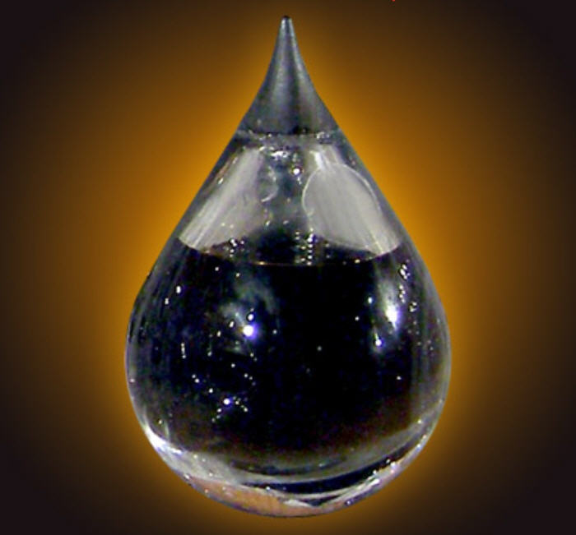
Мир был бы совсем другим, если бы люди не сумели открыть полезные свойства нефти.
Мир без машин, самолетов и теплоходов, без необходимых нам каждый день вещей.
Благодаря нефти жизнь современного человека окружена комфортом. Но надо помнить,
Что ее запасы не бесконечны. Необходимо бережно относиться к земным
Богатствам, чтобы ими могли пользоваться и следующие поколения.

Slide 18
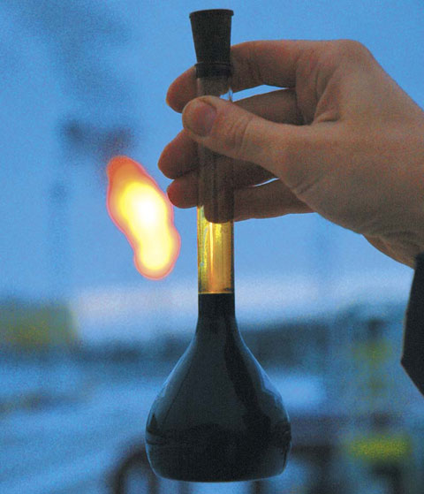
Источники:
Книжка-раскраска «Самое полезное
ископаемое» Бушуева Н.,
г . Ханты-Мансийск, 2008 г.
Иллюстрации, использованные в
презентации, из интернет ресурсов.
г

